Slide 1


Kementerian Energi dan Sumber Daya Mineral
Republik Indonesia
Implementasi dan Capaian Program
Biodiesel Sebagai Program Strategis Nasional
Webinar Ngopini Sawit #4: Mandatori Biodiesel , Tantangan dan Peluang
17 Desember 2020
Direktorat Bioenergi
Ditjen EBTKE

Slide 2
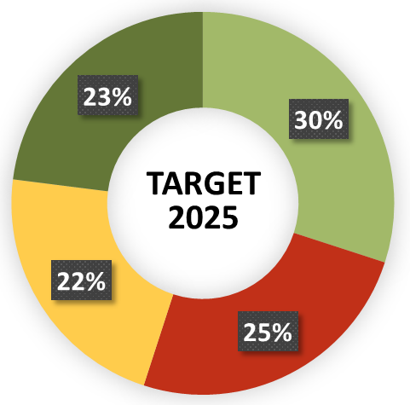
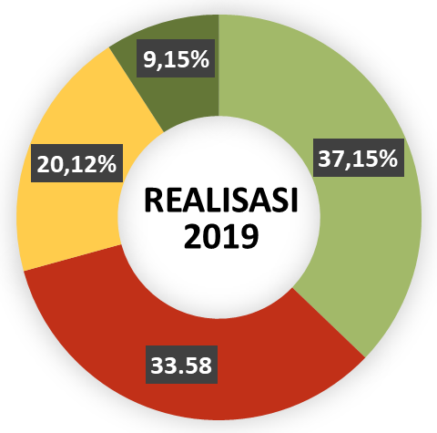

REALISASI DAN TARGET BAURAN ENERGI NASIONAL
6.2% berasal dari PLT EBT
2.95% berasal dari BBN
9.15%
13% – 15% PLT EBT
2% – 5% PLT Bio
2% - 3% Biodiesel
20.12%
37.15%
1% – 3% Pellet
Sampah / Biomasssa
33.58%
2019

Slide 3
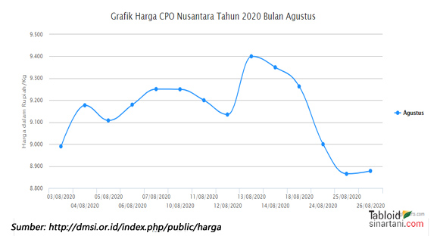
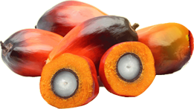
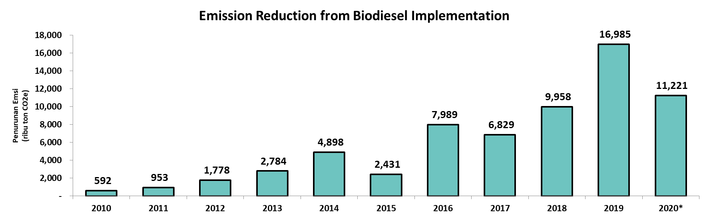
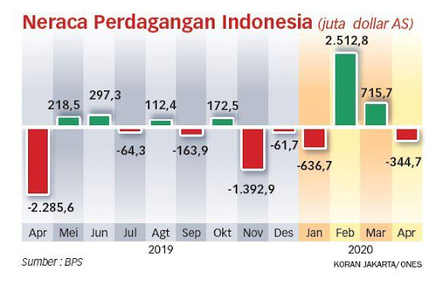
LATAR BELAKANG PROGRAM MANDATORI BIODIESEL
Indonesia memiliki potensi CPO yang sangat besar
Meningkatkan Ketahanan
Energi Nasional
Target RUEN @ 2025: 13,8 Juta kL
Produksi CPO tahun 2019:
42,8 juta ton.
Stabilisasi Harga CPO
Realisasi @ 2019 : 6,39 Juta kL
Besarnya defisit neraca perdagangan akibat tingginya impor BBM
Adanya GAP yang besar
antara target pemanfaatan BBN dalam RUEN dengan realisasi
Mengurangi Emisi GRK
3

Slide 4
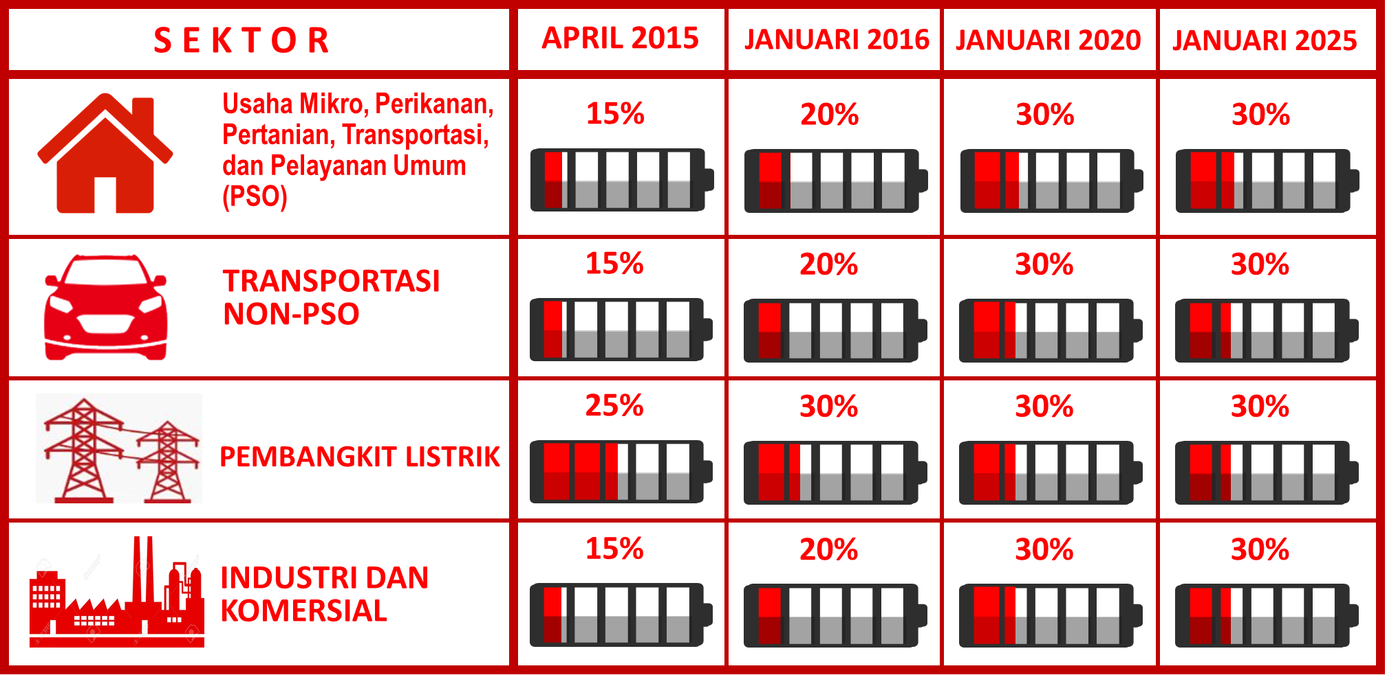
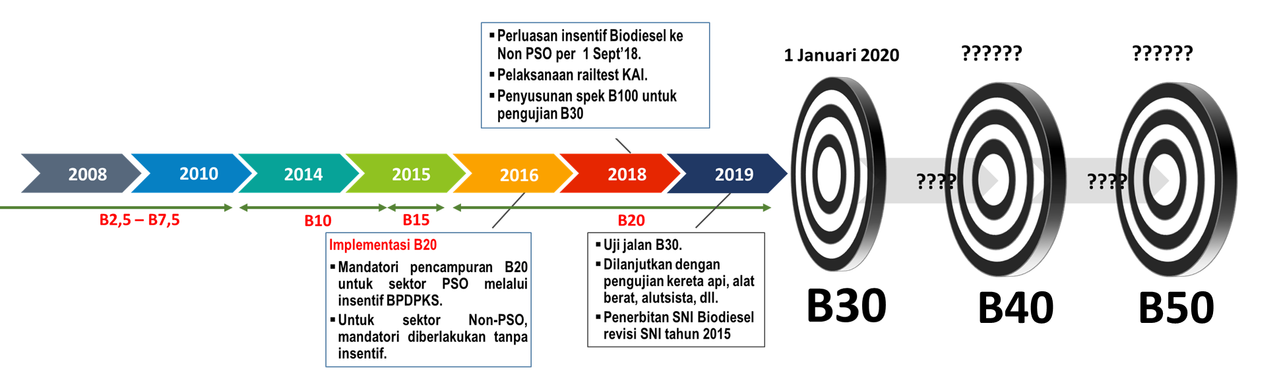
TAHAPAN, TARGET DAN CAPAIAN PROGRAM MANDATORI BIODIESEL (1/2)
Target Tahapan Pencampuran Biodiesel berdasarkan
Permen ESDM No. 12/2015
5

Slide 5
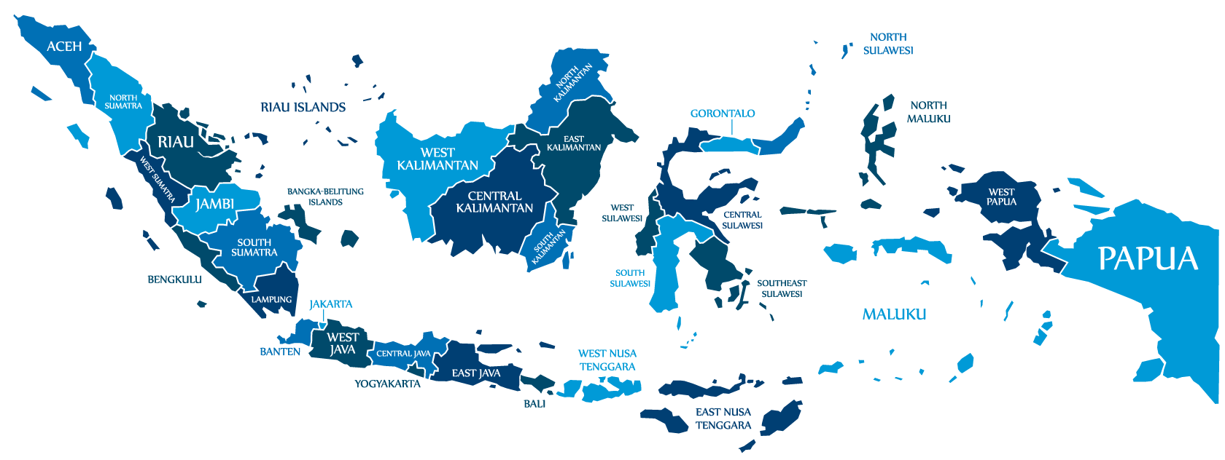
Kapasitas Terpasang (Aktif) Industri Biodiesel
Sumatera Utara
1
PT Sintong Abadi
35.000 kL | USD 2.444.000
2
PT Musim Mas (Medan)
459.770 kL | USD 31.339.031
1
3
PT Permata Hijau Palm Oleo
417.241 kL | USD 56.165.185
2
4
3
5
11
27
Riau
8
6
9
7
4
PT Dabi Biofuels
413.793 kL | USD 31.770.370
10
25
PT Intibenua Perkasatama
442.529 kL | USD 55.555.556
26
5
PT Ciliandra Perkasa
287.356 kL | USD 46.581.449
24
6
7
PT Pelita Agung Agrindustri
798.850 kL | USD 118.947.586
12
13
Wilayah | Kapasitas (kL) | Investasi (USD)
Sumatera | 7.791.322 | 893.775.894
Jawa | 3.144.771 | 440.958.834
Kalimantan | 1.262.356 | 144.210.173
Sulawesi | 475.862 | 32.620.407
Total | 12.674.312 | 1.511.565.308
8
PT Cemerlang Energi Perkasa
689.655 kL | USD 22.933.333
14
15
16
17
18
19
9
PT Wilmar Bioenergi Indonesia
1.603.448 kL | USD 158.126.118
21
20
23
22
10
PT Bayas Biofuels
862.069 kL | USD 85.000.000
Banten
Jawa Timur
Bali
Kepulauan Riau
14
PT Alpha Global Cynergy
12.000 kL | USD 3.000.000
18
PT Anugerahinti Gemanusa
160.920 kL | USD 48.984.354
PT Bali Hijau Biodiesel
360 kL | USD 222.222
23
11
PT Musim Mas (Batam)
896.552 kL | USD 172.364.673
Jawa Barat
19
PT Batara Elok Semesta Terpadu
287.356 kL | USD 38.000.000
Kalimantan Selatan
Kalimantan Tengah
Lampung
15
PT Sinarmas Bio Energy
455.400 kL | USD 111.678.349
20
PT Wilmar Nabati Indonesia
1.665.517 kL | USD 67.629.630
24
PT SMART Tbk
440.517 kL | USD 59.677.951
26
PT Sukajadi Sawit Mekar
402.299 kL | USD 52.222.222
12
PT LDC Indonesia
482.759 kL | USD 78.518.519
16
PT Sumiasih
114.943 kL | USD 26.666.667
21
PT Energi Baharu Lestari
114.943 kL | USD 6.370.370
Kalimantan Timur
Sulawesi Utara
13
PT Tunas Baru Lampung Tbk
402.299 kL | USD 26.962.963
17
PT Darmex Biofuels
287.356 kL | USD 57.629.630
22
PT Eterindo Nusa Graha
45.977 kL | USD 80.548.055
25
PT Kutai Refinery Nusantara
419.540 kL | USD 32.310.000
27
PT Multi Nabati Sulawesi
475.862 kL | USD 32.620.407

Slide 6
Alokasi Biodiesel Periode 2020
Data volume Alokasi Biodiesel dari BU BBN dan BU BBM
Telah ditetapkan Keputusan Menteri ESDM Nomor 111K/20/MEM/2019 terkait Perubahan Kepmen ESDM Nomor 195K/20/MEM/2020 terkait alokasi Biodiesel tahun 2020 sebesar 9.547.506 kL yang dilakukan oleh 18 BU BBM dan 18 BU BBN

Slide 7
Perkembangan Produksi Dan Pemanfaatan Biodiesel
Catatan: Data distribusi domestik juga menghitung penjualan B2B ke konsumen di luar kerangka pendanaan BPDPKS
Mulai September 2018 diberlakukan perluasan insentif Biodiesel ke seluruh sektor (PSO dan Non PSO) dan pada tahun 2019 terjadi implementasi B20 secara menyeluruh, sehingga terdapat kenaikan realisasi volume Biodiesel pada sektor domestik secara signifikan

Slide 8
Realisasi Distribusi Biodiesel Tahun 2020
Alokasi vs Realisasi
% Realisasi vs PO
(per November 2020)
Realisasi Penyerapan Biodiesel Tahun 2020
Bulan | Volume (KL) |  | Realisasi Terhadap PO (%)
 | Purchase Order (PO) | Realisasi
Januari | 804.699 | 698.808 | 86,84
Februari | 800,211 | 764.968 | 95,60
Maret | 831.479 | 790.414 | 95,06
April | 694.315 | 652.715 | 94,01
Mei | 730.819 | 675.142 | 92,38
Juni | 680.107 | 643.186 | 94,57
Juli | 789.146 | 733.325 | 92,93
Agustus | 753.761 | 674.206 | 89,45
September | 798.587 | 723.910 | 90,65
Oktober | 853.961 | 693.987 | 81,27
November* | 784.092 | 609.895 | 77,78
Desember** | 765.000 | - | -
Total | 9.286.177 | 7.729.431 | 90.71
Total
9,55 Juta KL
Total
8,52 Juta KL
Realisasi^{*)}
7,73 Juta KL (80,95%)
Realisasi^{*)}
7,73 Juta KL (90,71%)
Diproyeksikan terjadi penurunan penyerapan Biodiesel tahun 2020 akibat Pandemi Covid-19
(sesuai dengan penurunan konsumsi solar)
Keterangan:
* Realisasi s.d. 30 Nov 2020
** PO bulan Desember masih estimasi (menunggu laporan BU BBN)

Slide 9
Perkembangan Harga CPO, HIP Biodiesel, dan HIP Solar
HIP Biodiesel ex OA (Rp/liter)
Harga CPO (Rp/kg)
HIP Solar (Rp/liter)
Insentif = HIP Biodiesel – HIP Solar

Slide 10


DAMPAK COVID-19 TERHADAP PROGRAM B30
Penurunan demand terhadap bahan bakar Solar yang menyebabkan penyerapan Biodiesel juga mengalami penurunan yang cukup signifikan terutama di awal masa pandemic.
Penonaktifan pabrik sementara untuk desinfeksi pada beberapa BU BBN, sehingga terhambatnya penyaluran Biodiesel pada beberapa titik serah.
Terhambatnya pelaksanaan komisioning dan penggunaan shore terminal Balikpapan sebagai salah satu fasilitas distribusi secara konsinyasi di Pertamina khususnya untuk Wilayah Timur Indonesia.
Terhambatnya komisioning perluasan pabrik BU BBN.
10

Slide 11



Rencana Strategis Pengembangan BBN
1
2
3
4
5
Kajian untuk B40 & B50
Program Greenfuels
Hidrogenasi CPO
Program B30
Pemanfaatan Lahan Bekas Tambang
Memastikan Program B30 berjalan sesuai target
Melakukan monev secara ketat.
Fasilitasi debottlenecking di lapangan.
Peningkatan infrastruktur penunjang
Memastikan sustainability dari insentif
Rencana Kajian Program Pengembangan B40 dan B50
Melakukan kajian teknis komposisi campuran untuk B40 dan B50
Kajian ekonomi, kesiapan feedstock dan infrastruktur pendukung.
Melakukan uji jalan untuk campuran B40/B50
Kajian peluang penerapan B40/B50 di PLTD eksisting
Program Pengembangan Greenfuels.
Pengembangan program green refinery untuk menghasilkan green diesel, green gasoline dan bio-avtur.
Mengkaji regulasi yang diperlukan, kesiapan teknologi, bahan baku (feedstock), insentif dan infrastruktur pendukung.
Pembangunan industri penunjang (methanol, katalis , dll)
Mendorong Kerja Sama PT Pertamina (Persero) & PT Pupuk Indonesia di Bidang Hidrogenasi CPO.
Balitbang Kementerian ESDM, PT Pertamina PT Pusri, ITB, BPDPKS , serta pihak terkait lainnya akan membuat Demo Plant Stand Alone Green Diesel.
Uji Pilot & Pengujian Produk akan dilakukan pada Desember 2021.
Pemanfaatan Bekas Tambang untuk Lahan EBT (PLTS dan Biofuel/Sawit).
Bekerja sama dengan Ditjen Minerba SDM dan Pemda untuk pendataan potensi lahan bekas tambang yang dapat dimanfaatkan.
Bekerja sama dengan Balitbang KESDM dan Kementan untuk menentukan jenis tanaman yang cocok dengan ketersediaan lahan dan potential off-taker.
11

Slide 12
Permasalahan Utama pada 2020
 | Issue | Status / Keterangan
Infrasturktur | Perlu dilakukan penambahan tangki penyimpanan dari BU BBN sebagai tambahan buffer jika volume produksi melebihi dari kebutuhan dari BU BBM, maupun tangki penerimaan dari BU BBM seperti shore terminal Balikpapan | Beberapa BU BBN sudah melakukan penambahan tangki penyimpanan. Shore Terminal Balikpapan dalam tahap finalisasi sebelum dilakukan commissioning dan penyaluran.
Kualitas | Perbaikan spesifikasi B100 untuk pencampuran dalam B30 sehingga menyebabkan banyaknya B100 yang off-spec pada awal penyaluran. | Saat ini BU BBN sudah mampu menjaga kualitas sampai dengan titik serah BU BBM, sehingga permasalahan ini sudah berkurang
Logistik | Banyak kapal pengangkutan Biodiesel yang belum menggunakan Nitrogen Blanketing untuk penyaluran sehingga rentan off-spec. Penggunaan truk dengan spesifikasi Non-ODOL (Over Dimension Overload). | Sebagian besar BU BBN telah menggunakan kapal dengan Nitrogen Blanketing. PT Pertamina (Persero) juga telah memberikan relaksasi waktu penggunaan truk Non-ODOL.
Demand | Penurunan demand solar secara nasional yang menyebabkan turunnya volume pemanfaatan Biodiesel, selain itu tidak dapat dicocokkan antara produksi Biodiesel dengan BU BBN dan waktu impor serta penyaluran B30 dari BU BBM | Berkurangnya volume serapan dari Biodiesel dan tidak dapat dikompensasikan pada bulan-bulan berikutnya, diharapkan tambahan kapasitas produksi dari BU BBN yang akan melakukan perluasan pabrik dapat segera terealisasi.
Insentif | Volume penyaluran yang semakin besar. Selisih antara HIP Biodiesel dengan HIP Solar yang meningkat. Kebutuhan pendanaan insentif yang semakin besar. Kesulitan cashflow pada BU BBN karena belum dapat dibayarkannya insentif oleh BPDPKS. | Sudah dilakukan pembahasan melalui Komite Pengarah BPDPKS dan menghasilkan beberapa kebijakan untuk mengatasi kekurangan dana, antara lain: Pengenaan tarif Pungutan Ekspor progresif untuk CPO dan turunannya. Penghilangan PPN pada penyaluran Biodiesel. Penurunan besaran konversi CPO menjadi Biodiesel.

Slide 13




Terima Kasih
&
Follow Kami

